Slide 1
學習歷程資料庫操作實例
註冊組長:吳清雲

Slide 2
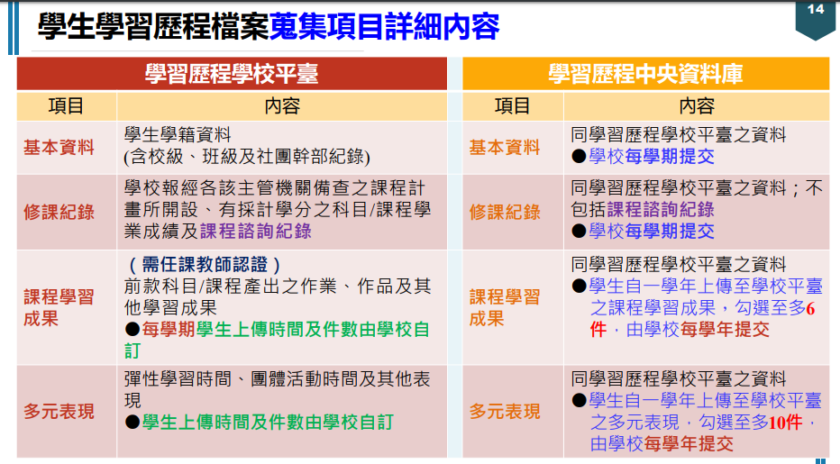
規定

Slide 3
件數規定
項目 | 學校平台上傳件數 | 學習歷程中央資料庫
課程學習成果 | 每學期6件 每學年12件 | 每學年學生勾選6件 學校提交
多元表現 | 每學年20件 | 每學年學生勾選10件 學校提交

Slide 4
登入系統帳號及密碼
帳號是學號
密碼預設是身分證字號(字母要大寫)
密碼可修改但修改前請先確認主要備用信箱設定已完成
忘記密碼才能自行利用備用信箱取回密碼(目前暫時尚無法寄信)。
若有登入問題請洽註冊組

Slide 5
登入網址
由學校成績輸查詢畫面連結進入 學習歷程網站
學校網址:http://www.tcssh.tc.edu.tw
成績查詢
學習歷程網站

Slide 6
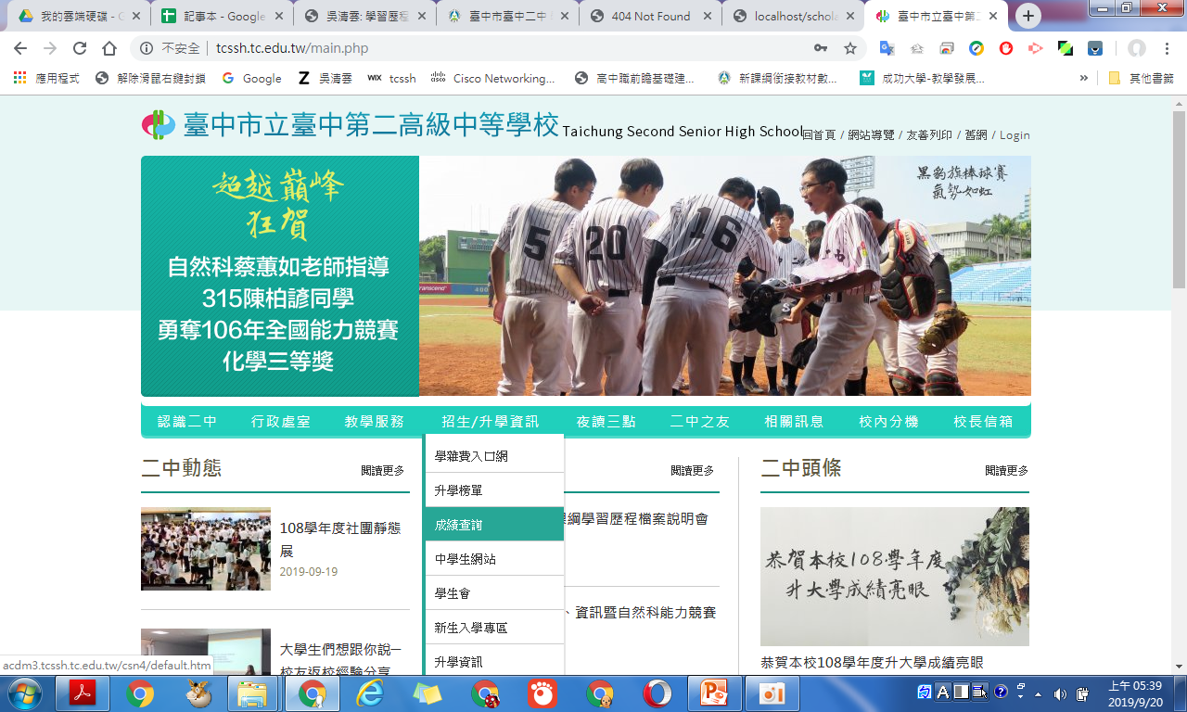
登入:學校網站

Slide 7
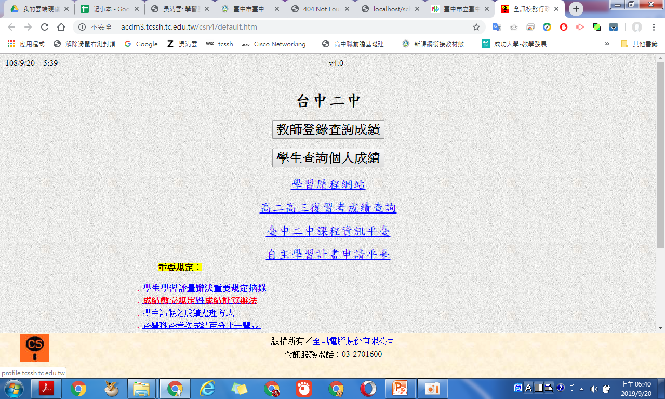
登入:學校網站->成績查詢

Slide 8
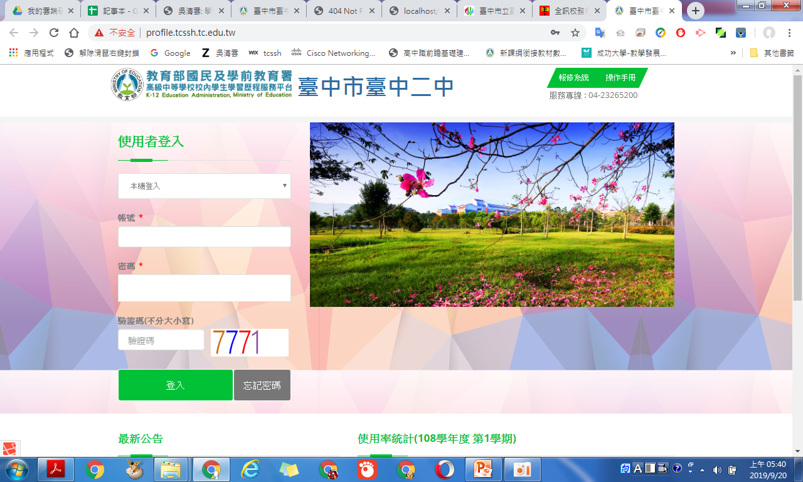
登入:學習歷程網站

Slide 9
登入系統帳號及密碼
帳號是學號
密碼預設是身分證字號(字母要大寫)
密碼可修改但修改前請先確認主要備用信箱設定已完成
忘記密碼才能自行利用備用信箱取回密碼(目前暫時尚無法寄信)。
若有登入問題請洽註冊組

Slide 10
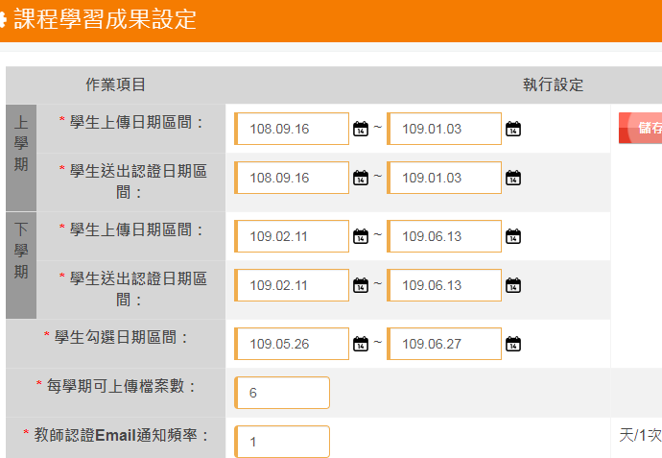
課程學習成果上傳時間

Slide 11
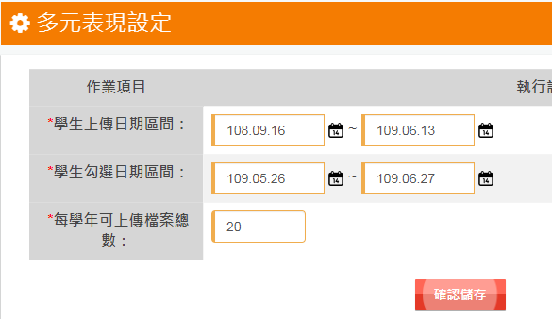
多元表現上傳時間

Slide 12
學校學習歷程作業時程
項目 | 學期 |  | 開始時間 | 結束時間
課程學習成果 | 上學期 | 學生上傳日期區間 | 108.09.16 | 109.01.03
 |  | 學生送出認證日期區間 | 108.09.16 | 109.01.03
 |  | 每學期可上傳檔案數 |  | 6件
 | 下學期 | 學生上傳日期區間 | 109.02.11 | 109.06.13
 |  | 學生送出認證日期區間 | 109.02.11 | 109.06.13
 |  | 每學期可上傳檔案數 |  | 6件
 | 學生勾選日期區間 |  | 109.05.26 | 109.06.27
多元表現 | 學年 | 學生上傳日期區間 | 108.09.16 | 109.06.13
 |  | 每學年可上傳檔案數 |  | 20件
 | 學生勾選日期區間 |  | 109.05.26 | 109.06.27

Slide 13
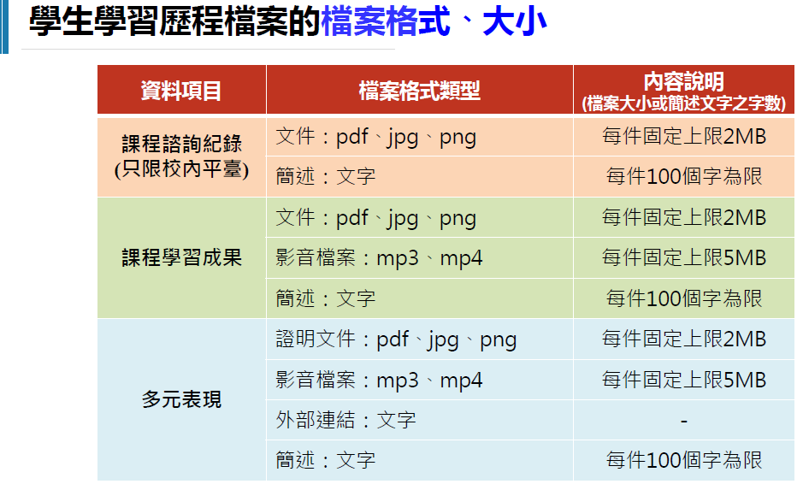

Slide 14
課程學習認證流程
上傳課程學習成果
送出課程學習成果請教師認證
確認認證結果(若失敗，應向老師確認，修正或刪除)
期末勾選

Slide 15
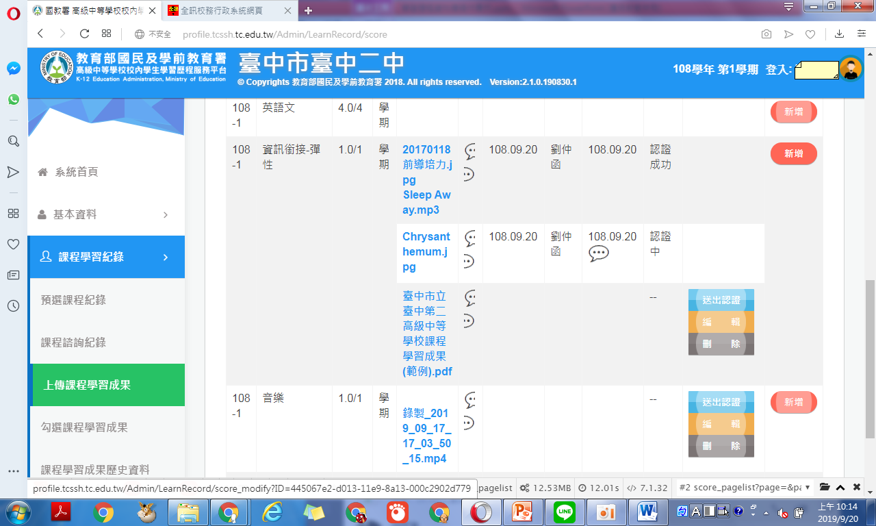
上傳課程學習成果-新增檔案1

Slide 16
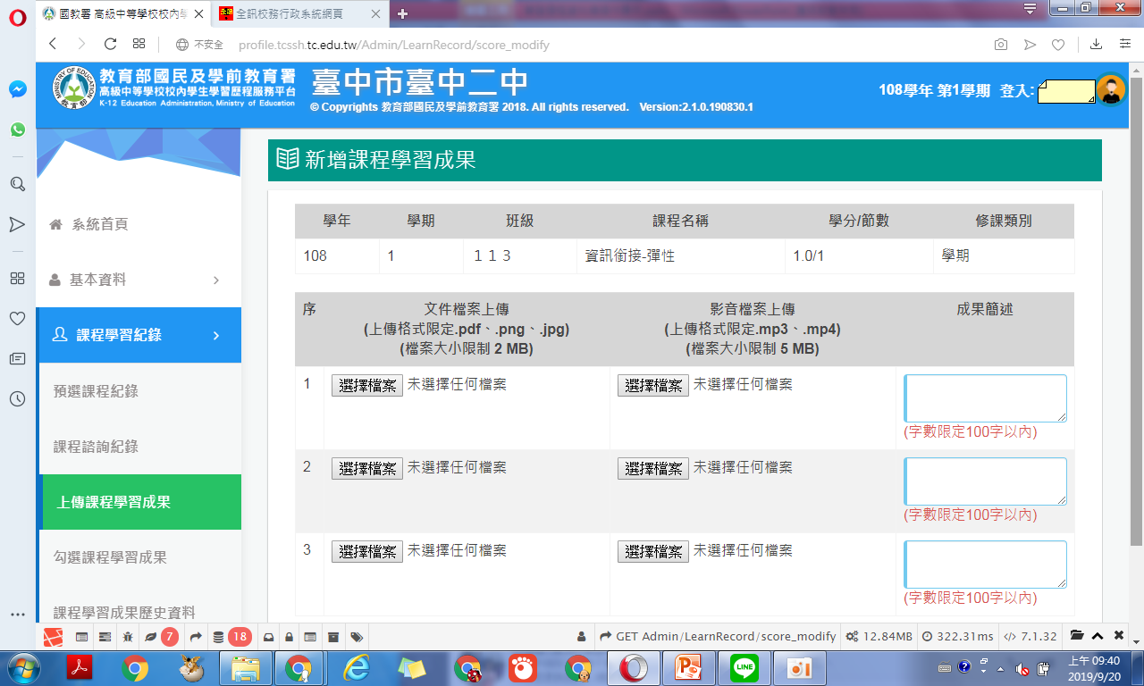
上傳課程學習成果-新增檔案2

Slide 17
上傳課程學習成果-新增檔案3

Slide 18
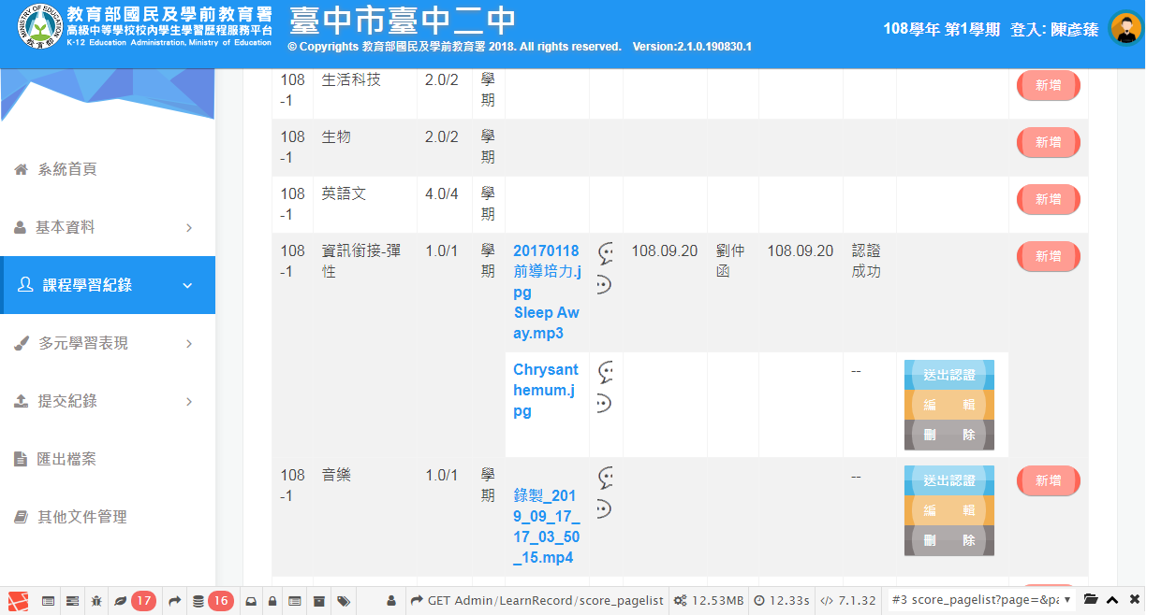
課程學習成果送出認證(學生)1

Slide 19
課程學習認證流程
上傳課程學習成果
送出課程學習成果請教師認證
確認認證結果(若失敗，應向老師確認，修正或刪除)
期末勾選

Slide 20
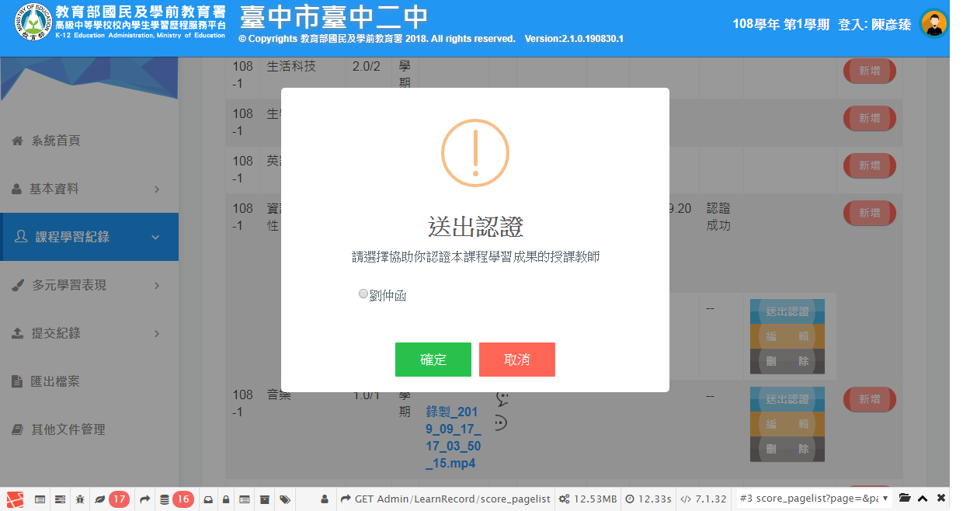
課程學習成果送出認證(學生)2

Slide 21
課程學習成果送出認證(學生)2

Slide 22
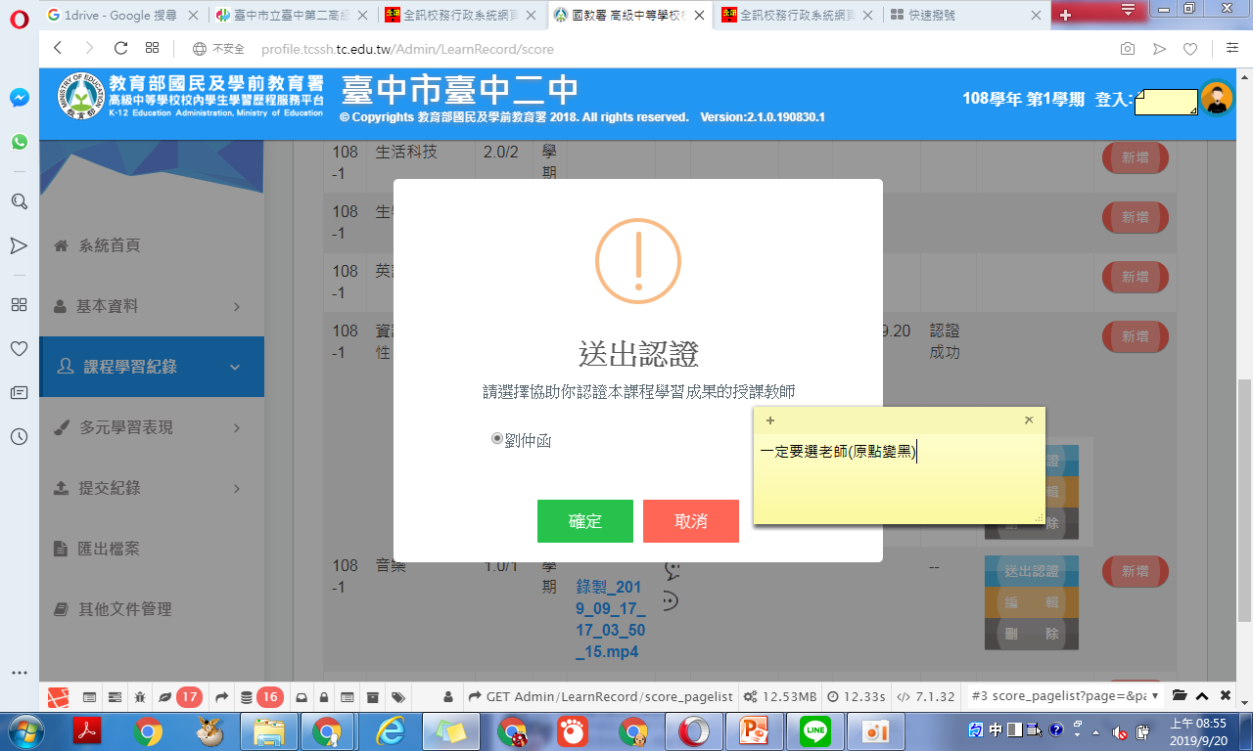
課程學習成果送出認證(學生)3

Slide 23
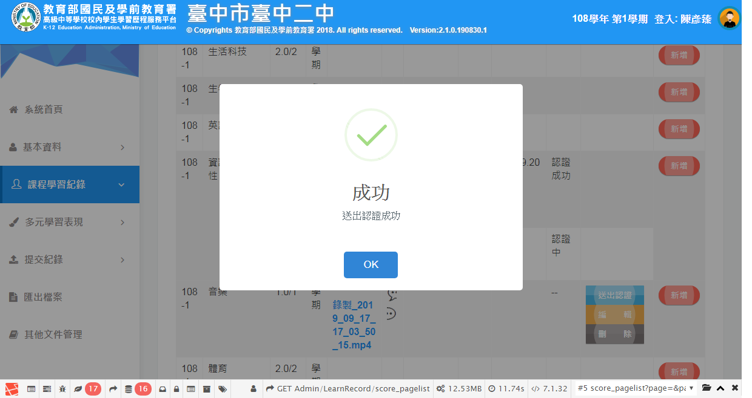
課程學習成果送出認證(學生)4

Slide 24
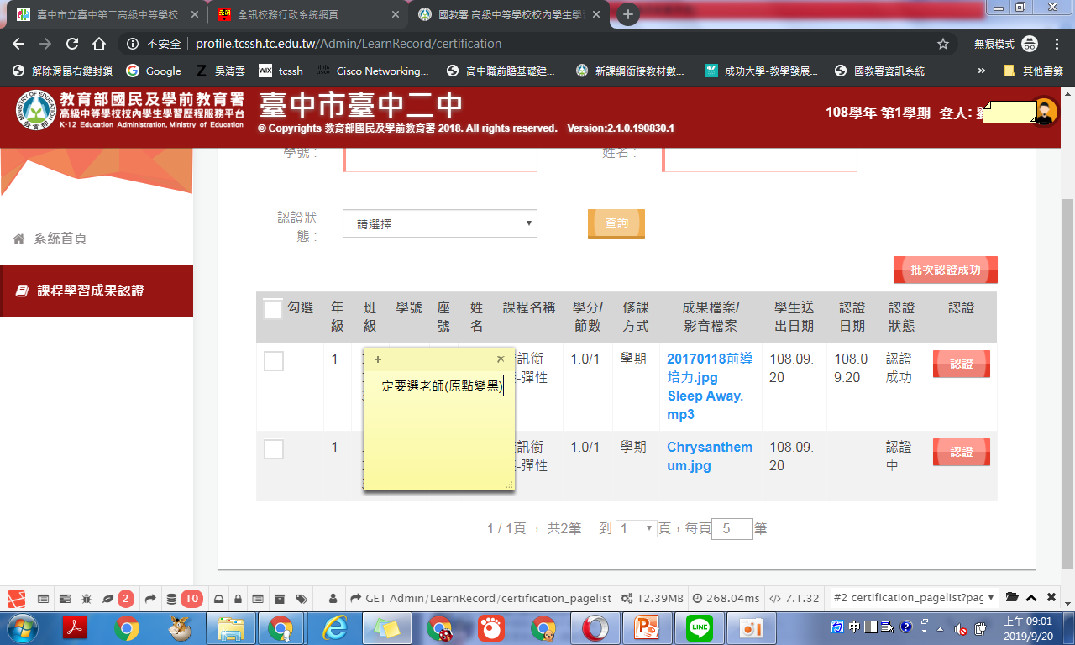
課程學習成果認證-通知(教師)

Slide 25
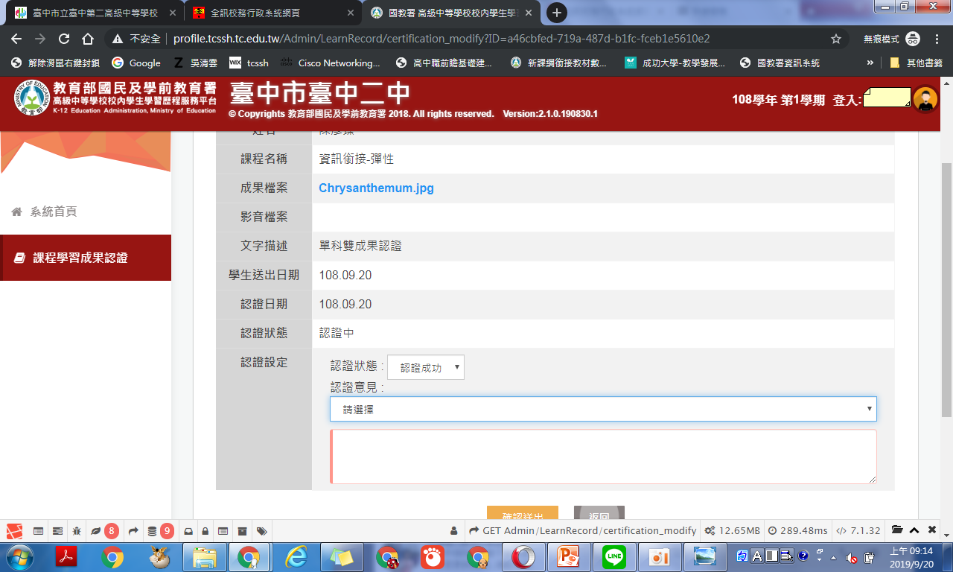
課程學習成果認證-成功(教師)

Slide 26
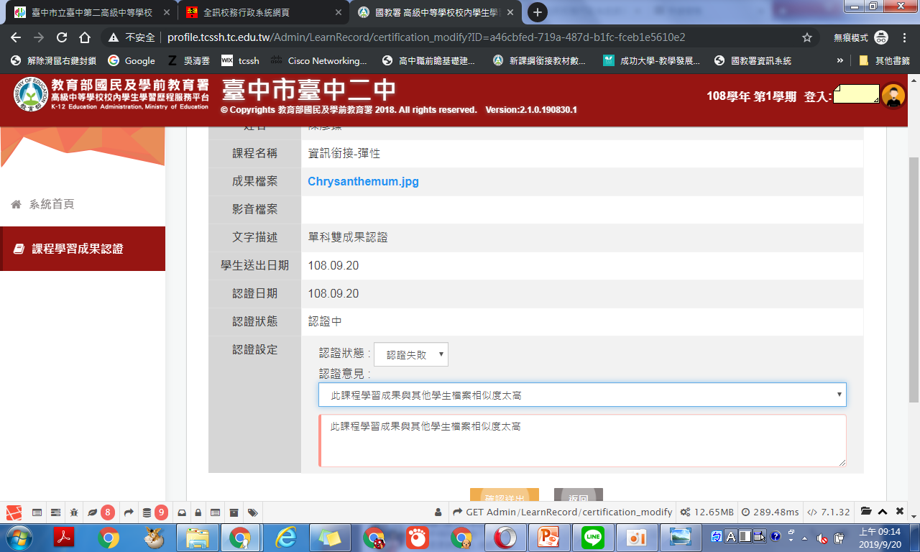
課程學習成果認證-失敗(教師)

Slide 27
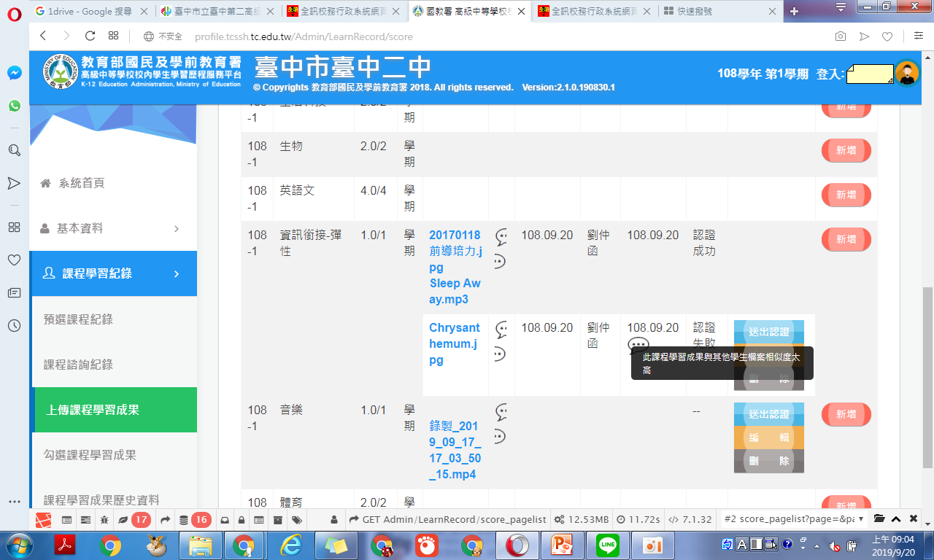
課程學習成果認證結果(學生)

Slide 28
課程學習認證流程
上傳課程學習成果
送出課程學習成果請教師認證
確認認證結果(若失敗，應向老師確認，修正或刪除)
期末勾選

Slide 29
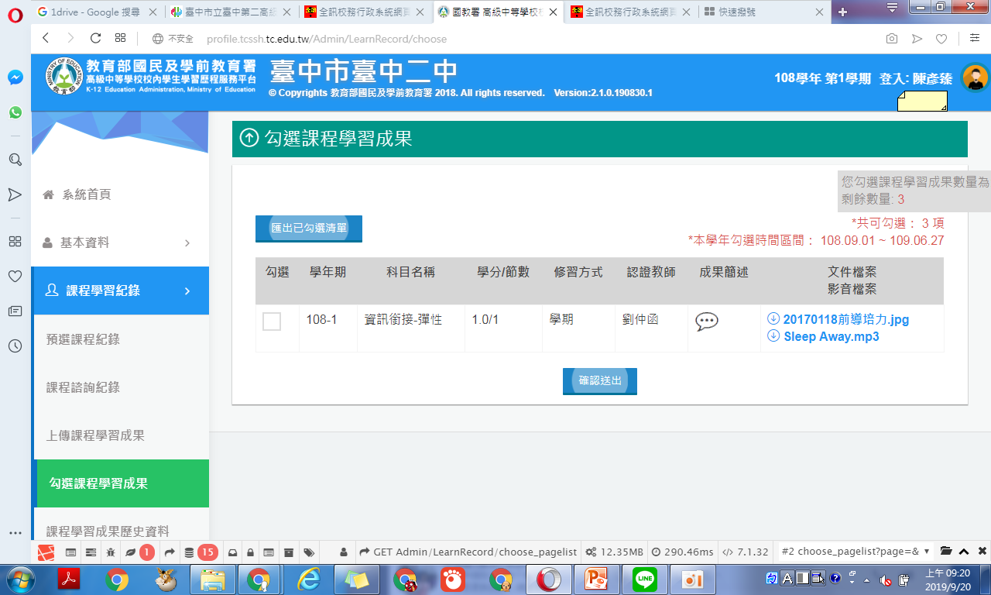
課程學習成果期末勾選(學生)1

Slide 30

課程學習成果期末勾選(學生)2

Slide 31
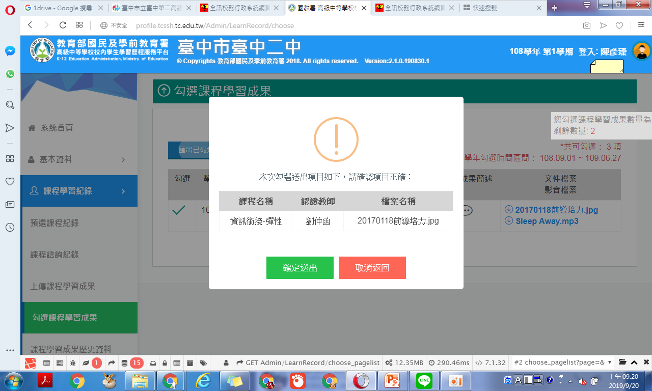
課程學習成果期末勾選(學生)3

Slide 32

課程學習成果期末勾選(學生)4

Slide 33
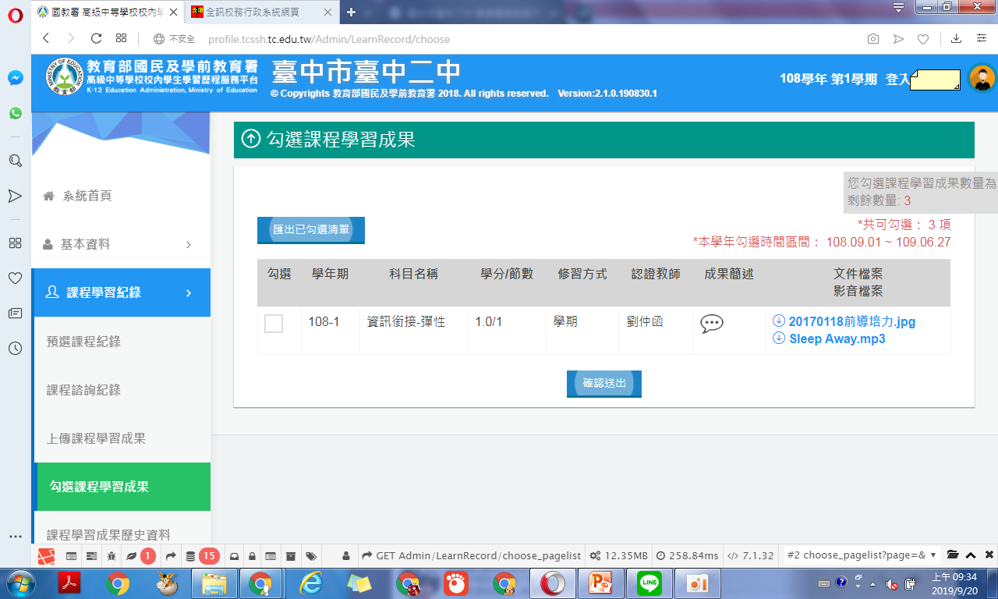
課程學習成果期末勾選(學生)4
取消勾選

Slide 34
多元學習表現
幹部經歷
競賽參與紀錄
檢定證照紀錄
志工服務紀錄
彈性學習時間紀錄
團體活動時間紀錄
職場學習紀錄
作品成果紀錄
其他多元表現紀錄
學年結束前
勾選上傳

Slide 35
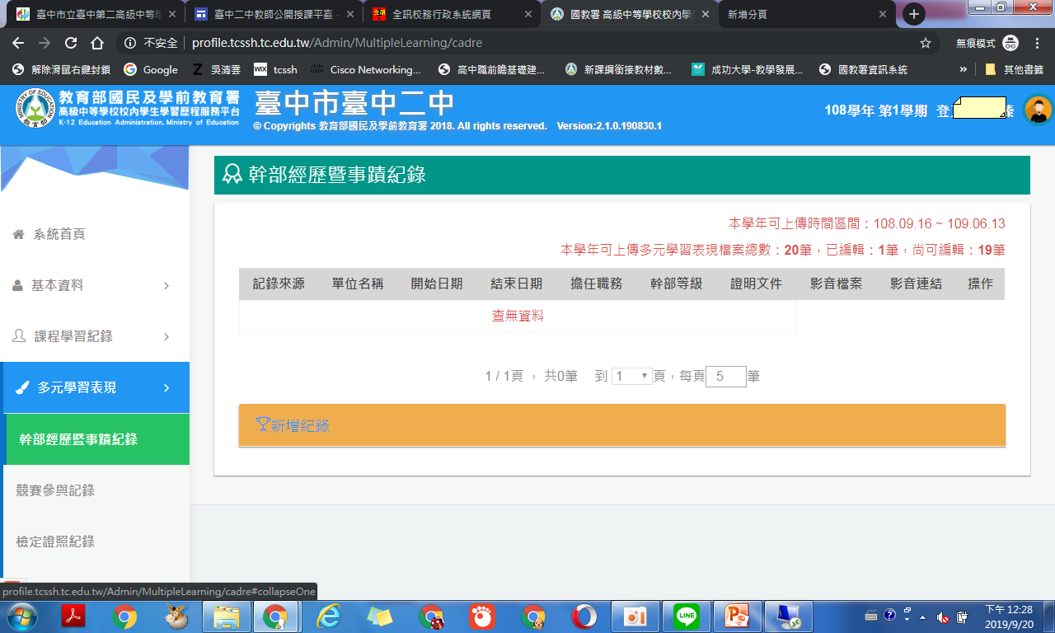
多元學習表現(幹部經歷)1
取消勾選

Slide 36
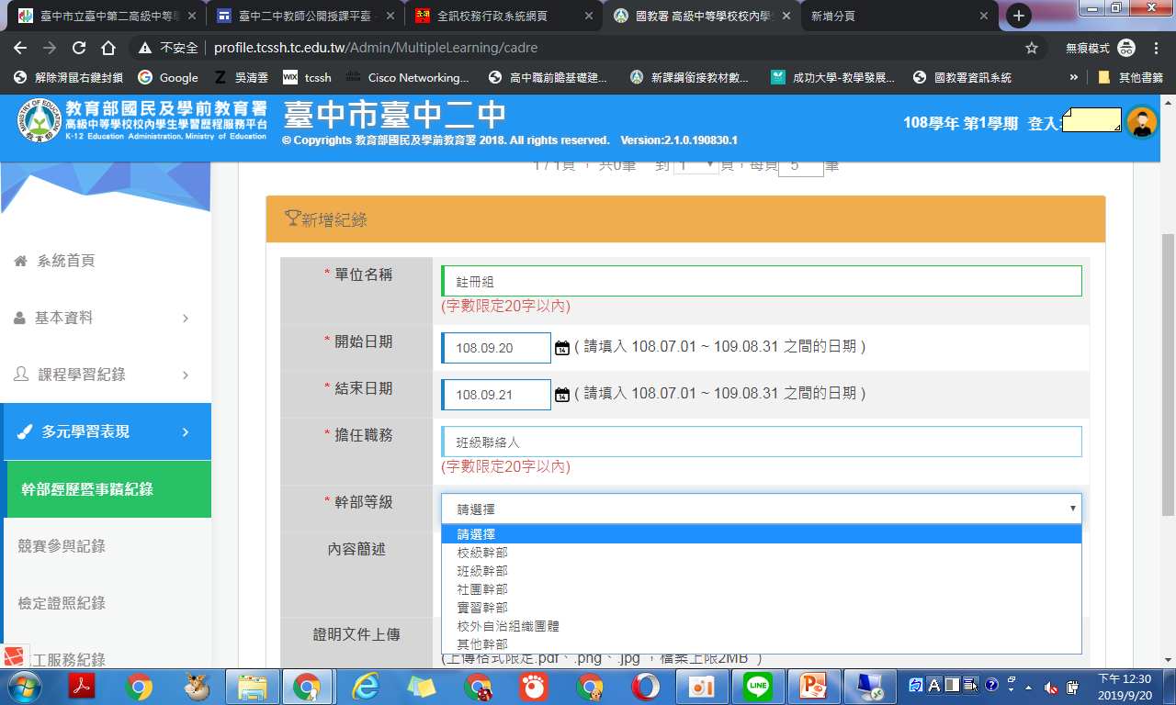
多元學習表現(幹部經歷)2

Slide 37
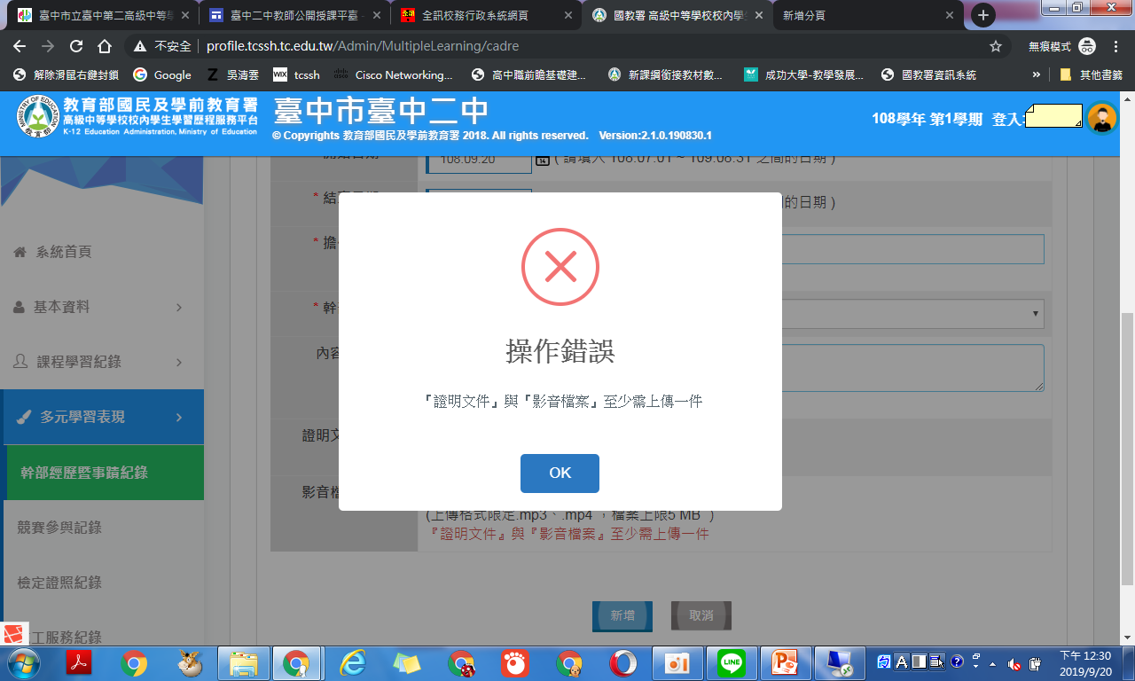
多元學習表現(幹部經歷)3

Slide 38
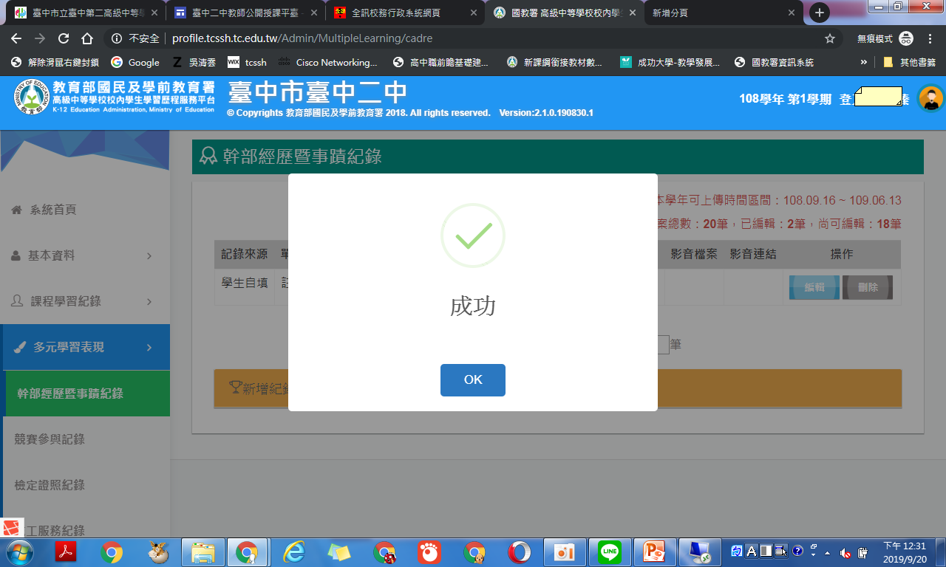
多元學習表現(幹部經歷)4

Slide 39
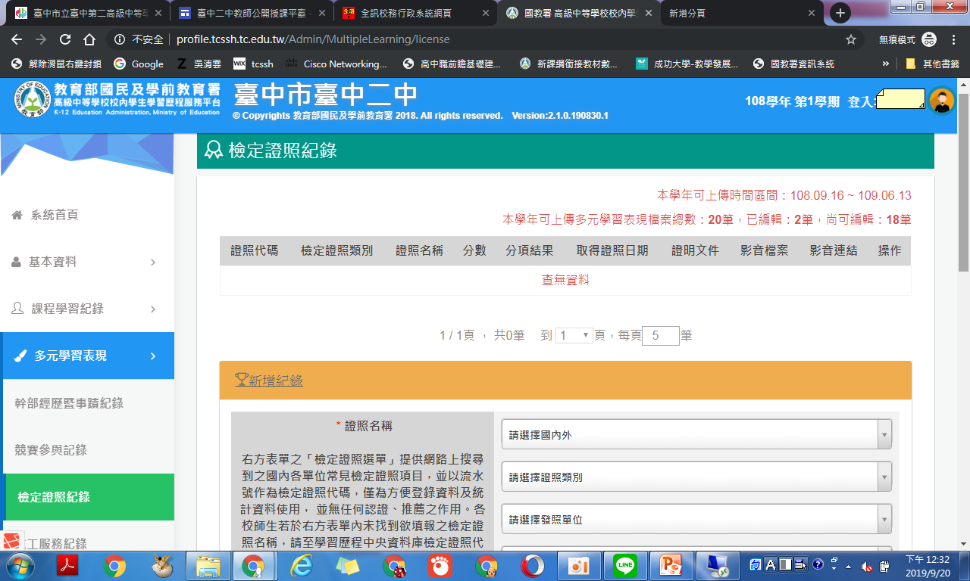
多元學習表現(檢定證照紀錄1)

Slide 40
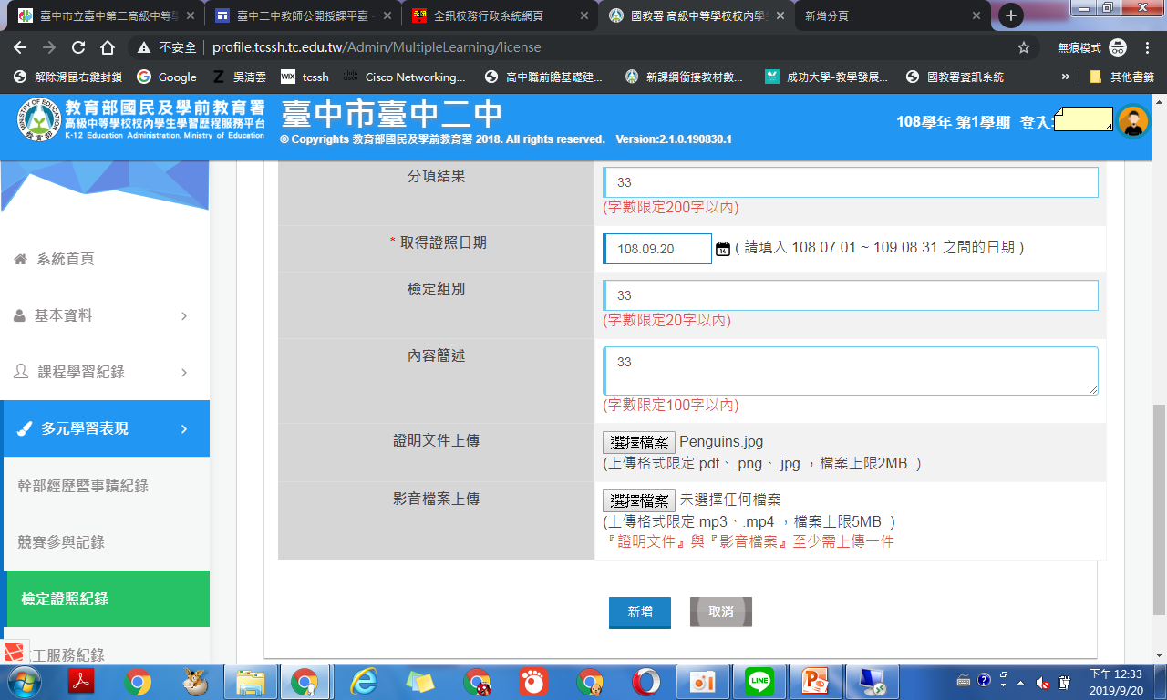
多元學習表現(檢定證照紀錄2)

Slide 41
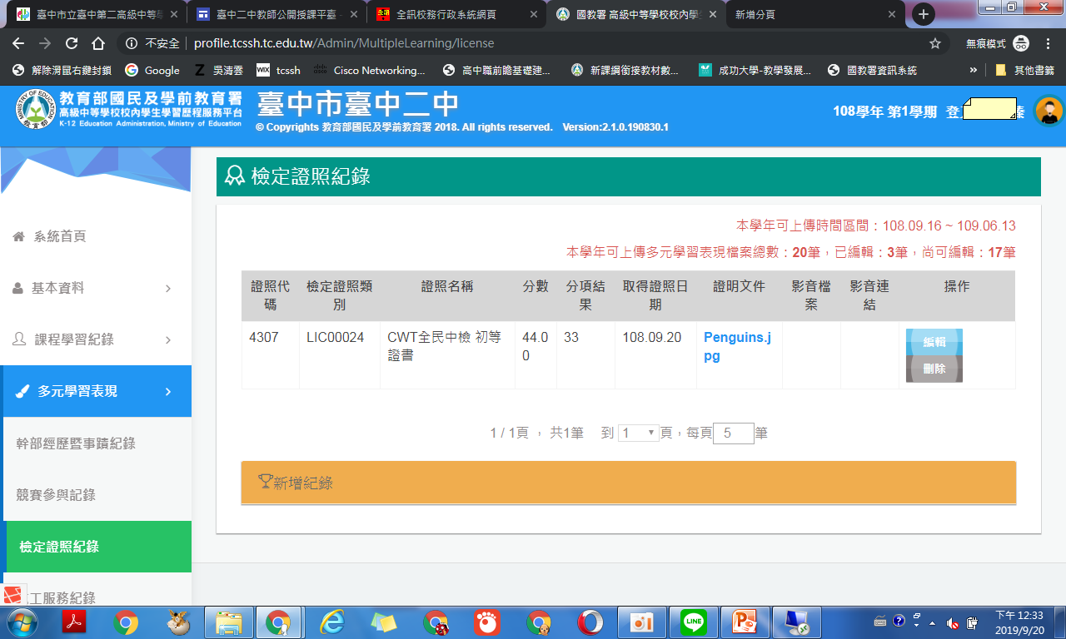
多元學習表現(檢定證照紀錄3)

Slide 42
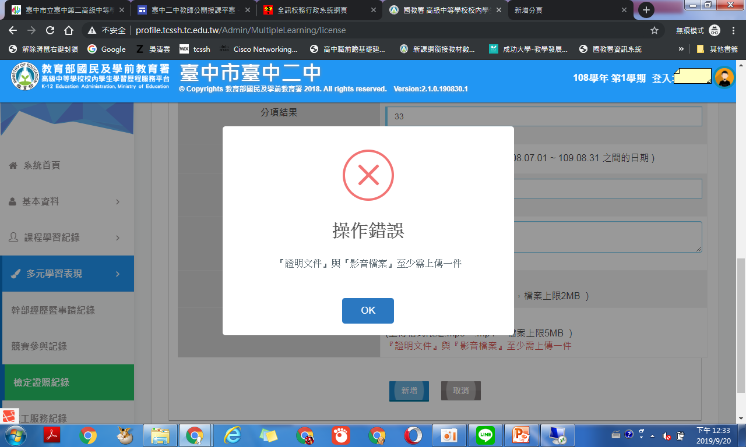
多元學習表現(檢定證照紀錄4)

Slide 44
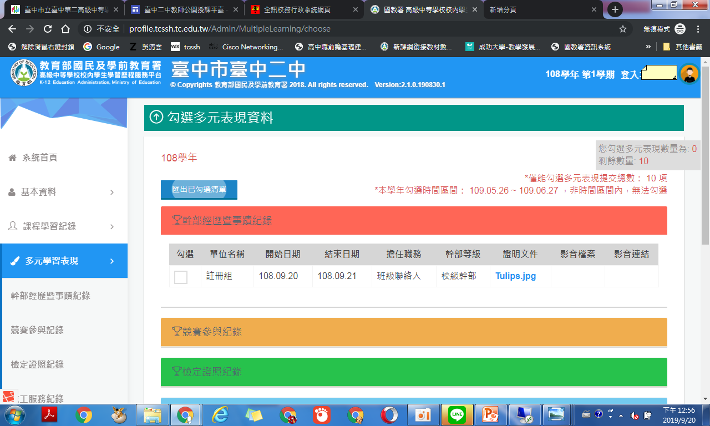
多元學習表現(學生期末勾選)

